Slide 1
微信配置指南

Slide 2
公众号平台上面的配置
登录 https://mp.weixin.qq.com

Slide 3
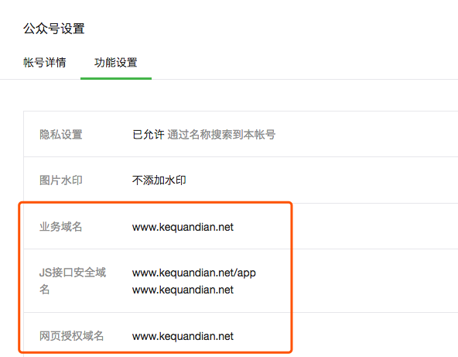
域名设置

Slide 4
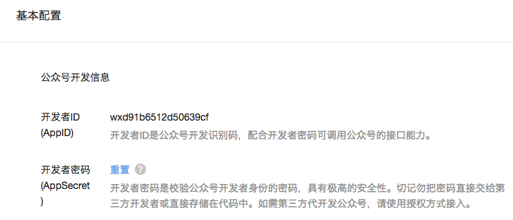
开发-基本设置
取得AppId， AppSecret发给我们

Slide 5
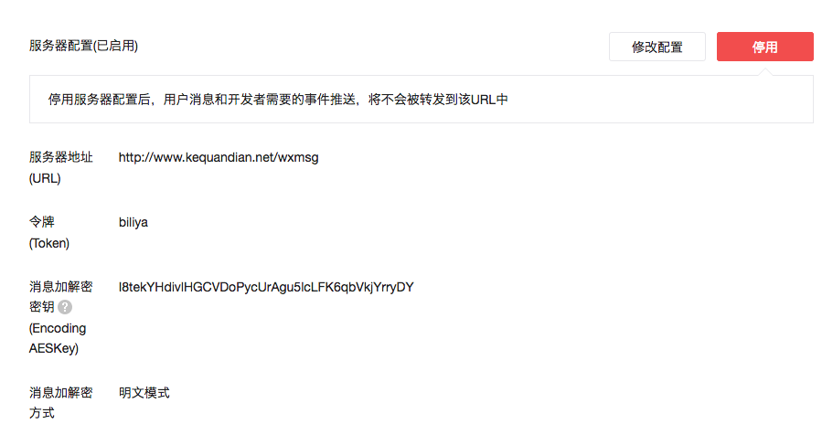
开发-基本设置-服务器配置
填写服务器地址 为 http://domain/wx/msg
令牌
消息加解密密钥
并发给我们

Slide 6
商户平台下面的配置
登录 https://pay.weixin.qq.com
取得商户ID和商户key
partnerId, partnerKey并发给我们

Slide 7
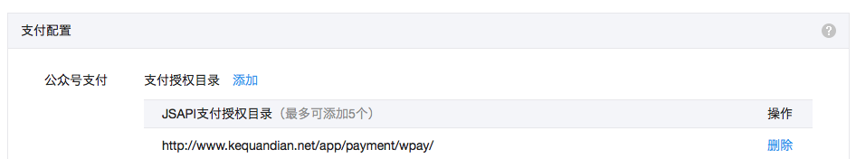
产品中心-开发配置-添加支付授权目录

